Slide 2
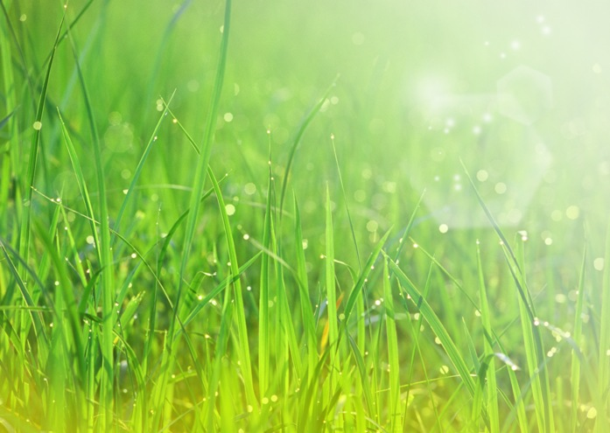
НОВОЕ НАПРАВЛЕНИЕ
Эко средства для естественной красоты

Slide 3
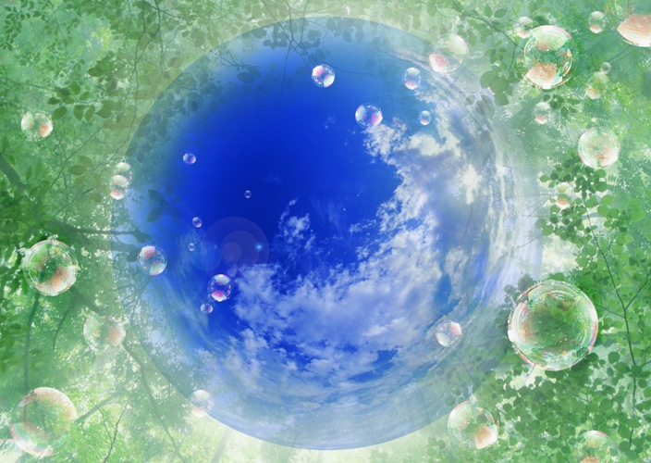
Мыло-бальзам
с пастой бальзамической и
масляной фракцией
пихты сибирской

Slide 4
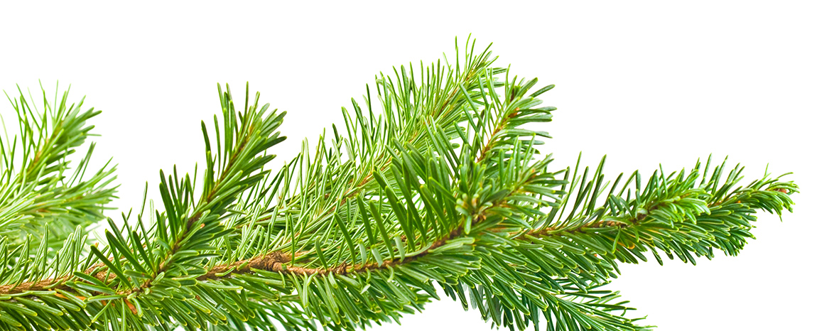
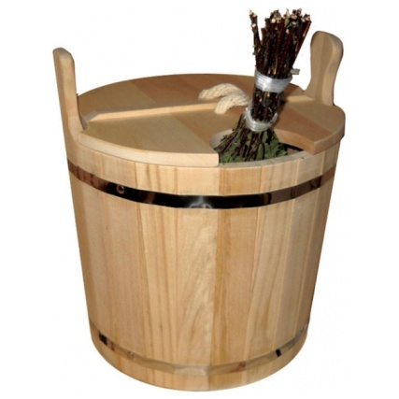
Природа дарит нам все натуральное,
дает гармонию
Наши предки в косметических целях применяли натуральное сырье – дикорастущие травы, цветки,
ягоды, плоды,
корни растений.
Умело использовали их для приготовления косметических и лечебных средств
Косметические «ритуалы» проводились в бане, особенно со своеобразным хлестким массажем вениками.
Например, собирали пихтолапки и делали из них веники, а также замачивали в воде и ополаскивали волосы, тело,
в косметических и общеукрепляющих целях.
Мы нашли применение секретам наших предков и использовали «зеленую» технологию переработки пихтолапки для получения уникального мыла-бальзама.

Slide 5
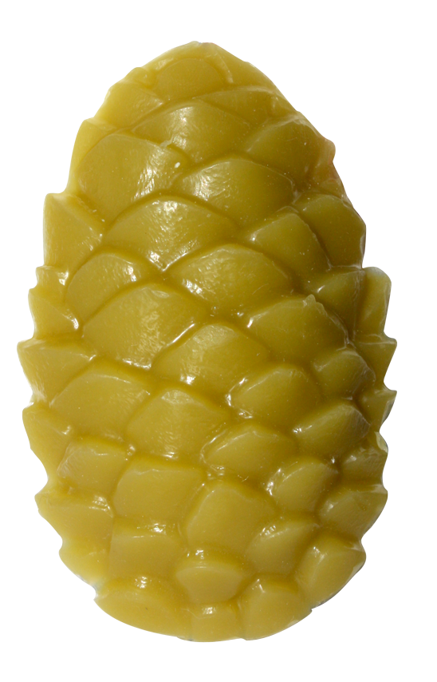
Мыло-бальзам
с пастой бальзамической и
масляной фракцией
пихты сибирской
Ручной работы
На основе масляной
фракции пихты сибирской
получена путем «зеленой»
технологии
углекислотной экстракции

Slide 6
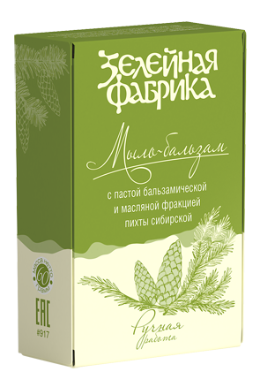
Показания к применению:
Шелушение и раздражение кожи
Микротрещины и покраснение кожи
Чувствительная, склонна к сухости кожи
Нормальная кожа

Slide 7
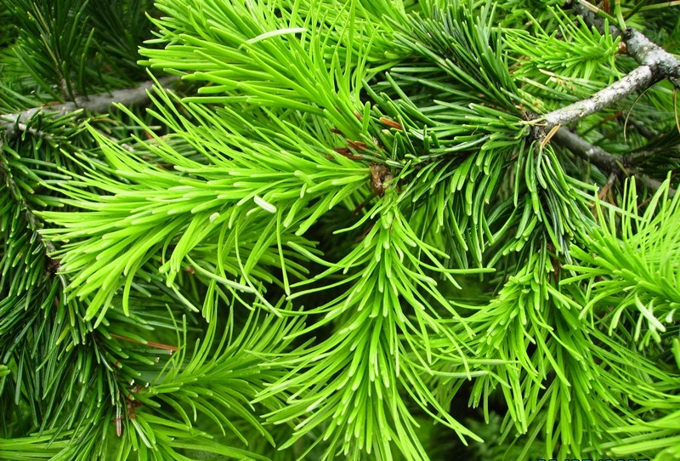
Хвоя пихты является уникальным источником натуральных биологически активных веществ
Для получения натуральных ингредиентов в их нативном состоянии мы используем «зеленую» технологию углекислотной экстракции
СО2-экстракты представляют собой концентраты, извлекаемые из растения сжиженной углекислотой.
Этот метод позволяет отказаться от применения токсичных растворителей и воздействия высоких температур.
В процессе экстракции в углекислой среде гибнут все микроорганизмы, поэтому получаемый продукт
является стерильным

Slide 8
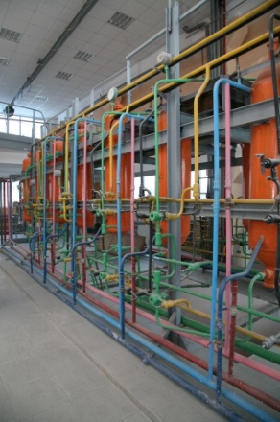
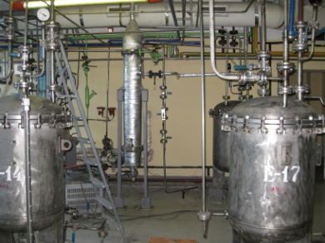
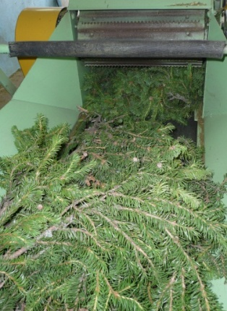
ЭТАПЫ ТЕХНОЛОГИИ
Сырье – древесная зелень хвойных деревьев
Дробление пихтолапки с помощью специализированного оборудования
Подготовленное сырье проходит дальнейшую обработку посредством экстракции жидкой углекислотой при низких температурах под давлением
Экстракт поступает в испаритель, в котором
углекислота отделяется от продукта
Поступает в конденсатор и далее в накопитель
Объединенный углекислотный экстракт пихты
выгружается в виде готового продукта
через накопитель готовой продукции

Slide 9
УЧАСТОК РАЗДЕЛЕНИЯ
с помощью специального оборудования происходит разделение объединенного углекислотного экстракта пихты на
на водную (55-60%)
фракцию
масляную (40-45%)
фракцию
После окончания процесса экстракции, продукт поступает с помощью насоса через оградительную центрифугу
для отделения мелкодисперсных взвешенных частиц в резервуар – накопитель экстракта для последующего его фильтрования
Из 1000 кг пихтолапки
12,5 кг масляной фракции

Slide 10
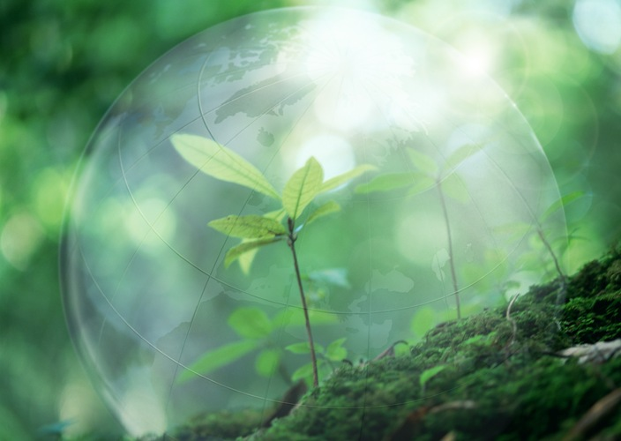
ВЫСОКОЕ КАЧЕСТВО «ЗЕЛЕНОЙ»ТЕХНОЛОГИИ

Slide 11
Углекислый газ, после испарения, конденсируется и через накопитель углекислоты поступает на рецикл экстракции, т.е. используется многократно и без потерь.
Углекислый газ является естественным компонентом воздуха и поэтому даже технологические потери углекислого газа
не ухудшают экологические показатели производства
Полученные экстракты это только 100% натуральные экологические продукты, абсолютно безопасны
В экстракты не добавляется никаких консервантов и стабилизаторов, это и не нужно – от природы состав хвои может сохранять свои свойства долгие годы

Slide 12
Сохраняет природное соотношения и тончайшие биохимические нюансы, присущих растению
Происходит максимальное извлечение полезных природных веществ
ПРЕИМУЩЕСТВА ТЕХНОЛОГИИ УГЛЕКИСЛОТНОЙ ЭКСТРАКЦИИ
Позволяет получать натуральные, экологически чистые продукты, без примесей
Отсутствует температурная обработка
Передает и сохраняет аромат и все полезные вещества растения

Slide 13
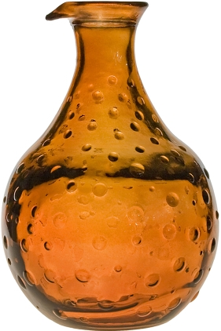
Это уникальный продукт
Существенно богаче по составу, чем пихтовое масло.
Кроме эфирных масел, входят практически все жирорастворимые витамины (каротиноиды, токоферол, провитамины F,D,K), стерины (фитогармоны), флавоноиды, фосфолипиды, сложные эфиры, природные антибиотики, микро и макроэлементы.
Масляная фракция СО2 экстракции пихты сибирской
Благодаря технологии углекислотной экстракции в масляной фракции сохранены в неизменном виде все полезные вещества, которыми так богата хвоя сибирская, это и обеспечивает высокие целебные свойства мыла «Зелейная фабрика».

Slide 14
Мыло-бальзам
с пастой бальзамической и
масляной фракцией
пихты сибирской
Это поистине уникальный продукт, обладающий рядом полезных свойств, благодаря «Био-трилонг» комплексу, входящего в его состав.

Slide 15
«БИО-ТРИЛОНГ» КОМПЛЕКС
это сложный биологический комплекс из трех компонентов растительного происхождения, полученный путем глубокой переработки зеленой массы хвойных парод
масляную фракцию пихты сибирской
хвойную хлорофилло-каротиновую пасту
бальзамическую пасту

Slide 16
Паста бальзамическая хвойная
Паста хвойная хлорофилло-каротиновая
представляет собой органический экстракт хвои пихты, содержит жиро- и водорастворимые витамины ( провитамин А, Е и К, флавоноиды (витамин Р), вит В2,В3, В5, В6, В7, В9. Обладает бактерицидным, дезодорирующим действиями. Применяется как вспомогательное средство при лечении ожогов, ран.
это поливитаминный вещество, помимо хлорофилла, каротина, воскообразных и летучих веществ, содержит углеводороды, альдегиды, витамин Е, провитамин Д, стерины и другие биоактивные вещества, стимулирующие биологически активные процессы. Является препаратом широкого спектра действия с дополнительными лечебными свойствами (ранозаживляющее действие).

Slide 17
«БИО-ТРИЛОНГ» КОМПЛЕКС
оказывает противовоспалительное, регенерирующее, бактерицидное и антиоксидантное действие, препятствует возникновению микротрещин, освежает и дезинфицирует кожу

Slide 18
Мыло-бальзам
с пастой бальзамической и
масляной фракцией
пихты сибирской
На 100%
состоит из натуральных компонентов
Имеет мягкую основу, которая бережно очищает и
нежно ухаживает за Вашей кожей.
Смягчает и не вызывает ощущение сухости и стянутости кожи,
повышает ее защитные свойства
консервантов,
красителей,
синтетических
ароматизаторов
Придает коже великолепный натуральный пихтовый аромат, прекрасно мылится.
БЕЗ

Slide 19
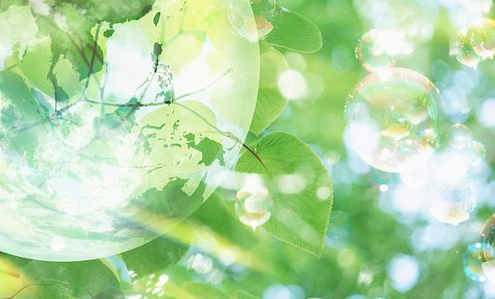
РЕКОМЕНДАЦИИ ПО
ПРИМЕНЕНИЮ
МЫЛА-БАЛЬЗАМА
Может использоваться ежедневно или
по мере необходимости
Для очищения кожи рук и тела
Интересная форма и полезно, поэтому вы можете использовать мыло в бане, сауне, оно благотворно влияет на кожу и окажет дополнительный арома-эффект

